Slide 1

绪 论
1. 什么是微波？
2. 微波有什么特点？
3. 为什么要研究微波技术？

Slide 2
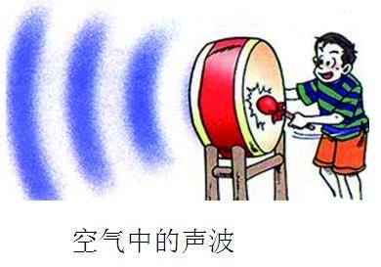

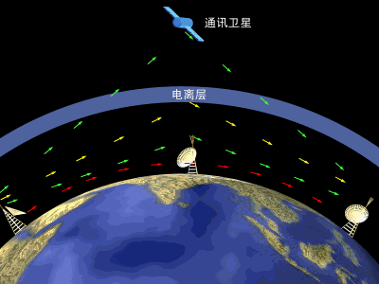

一、 波的定义：
某一物理量的扰动或振动在空间逐点 传递时形成的运动。
固定的频率与波长

Slide 3
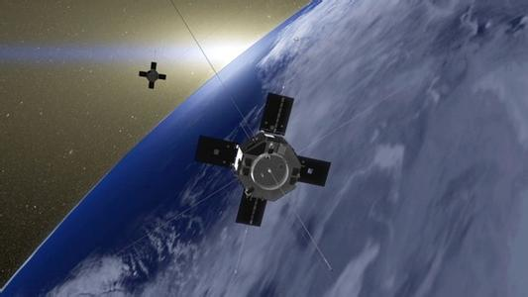
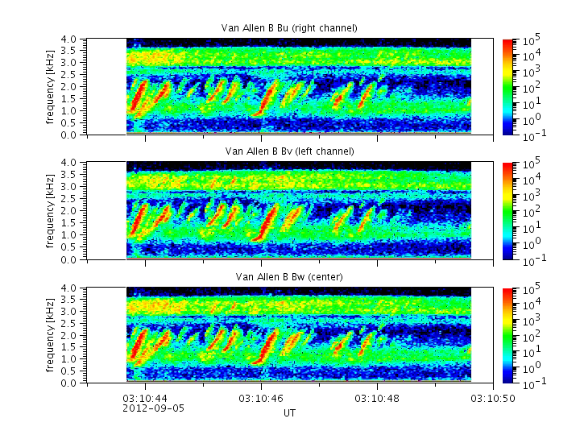
空间等离子体波

Slide 4
二、电磁频谱
波长：1m – 0.1 mm
频率：0.3 – 3000 GHz
微 波
紫外线
可见光
红外线
亚毫米波
分米波
超短波
(米波)
Г射线
X射线
毫米波
厘米波
短波
中波
长波
10⁴ m
10³ m
100 m
10 m
1 m
10 cm
1 cm
1 mm
.1 mm
.78 um
.39 um
.01 um
10⁻¹¹m
10-¹⁵m
λ
f
30kHz
300kHz
3MHz
30MHz
300MHz
3GHz
30GHz
300GHz
3000GHz
3.84 10¹⁴Hz
7.7 10¹⁴Hz
3 10¹⁶Hz
3 10¹⁹Hz
3 10²³Hz
光子辐射
光辐射
无线电波
(1 GHz=1000 MHz)

Slide 5
三、微波的概念
● 频率为0.3 – 3000 GHz的电磁波，对
应波长为1米 - 0.1毫米；
● 是分米波、厘米波、毫米波和亚毫米
波的统称；
● 低频端接近于超短波，高频端与红外
线相邻，带宽约为3000 GHz.

Slide 6


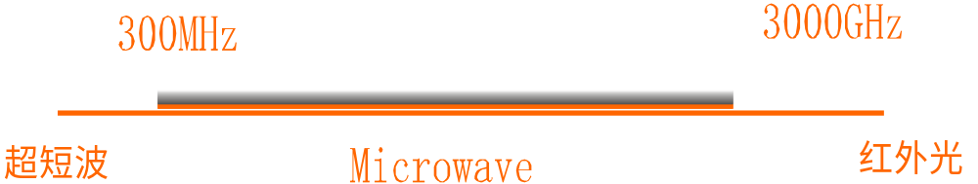
微波及其特点
纵观“左邻右舍”微波处于超短波和红外光波之间，频带很宽，其宽度3000GHz。
微波波段在人体尺寸的范围内表现出强烈的波动性。1.5—2.0米是人体的特征尺寸；0.1毫米约一根半头发丝的粗细，是人体尺寸特征的下限。

Slide 7
微波的概念
表0-1，0-2分别给出了普通无线电波段和微波波段的划分。
表0-1普通无线电波波段的划分
波段名称 | 波长范围 | 频率范围 | 频段名称
超长波 | 10⁵~10⁴ m | 3KHz~30KHz | 甚低频（VLF）
长波 | 10⁴~10³ m | 30KHz~300KHz | 低频（LF）
中波 | 10³~10² m | 300KHz~3MHz | 中频（MF）
短波 | 100~10 m | 3MKHz~30MHz | 高频（HF）
超短波 | 10~1 m | 30MHz~300MHz | 甚高频（VHF）
Notes:
中波，第一次跨越大西洋的无线电通讯800khz，马可尼
高频，短波，雷达最低使用的频率。二战前夕，得到可靠的大功率器件的最高频率。
优点：高空电离层反射，超视距
缺点：一，干扰大，二，波长长，隐身目标反射效应小。
历史的原因，不太高的高频，取了高频的名字。
Very high。波长小了一个量级。米波。天线就做小，放到舰船上。干扰大。

Slide 8
微波的概念
表0-2 微波波段的划分
波段名称 | 波长范围 | 频率范围 | 频段名称
分米波 | 1m~10cm | 300MHz~3GHz | 特高频(UHF)
厘米波 | 10cm~1cm | 3GHz~30GHz | 超高频(SHF)
毫米波 | 1cm~1mm | 30GHz~300GHz | 极高频(EHF)
亚毫米波 | 1mm~0.1mm | 300GHz~3THz | 超极高频
Notes:
Ultra high Super high Extremely high
低频干扰小，频带范围宽

Slide 9
微波的概念
整个无线电波波段的划分
波段名称 | 波长范围 | 频率范围 | 频段名称
超长波 | 10⁵~10⁴ m | 3KHz~30KHz | 甚低频（VLF）
长波 | 10⁴~10³ m | 30KHz~300KHz | 低频（LF）
中波 | 10³~10² m | 300KHz~3MHz | 中频（MF）
短波 | 100~10 m | 3MKHz~30MHz | 高频（HF）
超短波(米波) | 10~1 m | 30MHz~300MHz | 甚高频（VHF）
分米波 | 1m~10cm | 300MHz~3GHz | 特高频(UHF)
厘米波 | 10cm~1cm | 3GHz~30GHz | 超高频(SHF)
毫米波 | 1cm~1mm | 30GHz~300GHz | 极高频(EHF)
亚毫米波 | 1mm~0.1mm | 300GHz~3THz | 超极高频

Slide 10
微波的概念
波段 | 频率范围（GHz） | 波段 | 频率范围(GHz)
P | 0.23～1.12 | Q | 33.0～50.0
L | 1.12～1.7 | U | 40.0～60.0
Ls | 1.7～2.6 | M | 50.0～75.0
S | 2.6～3.95 | E | 60.0～90.0
C | 3.95～5.85 | F | 90.0～140.0
Xc | 5.85～8.2 | G | 140.0～220.0
X | 8.2～12.4 | R | 220.0～325.0
Ku | 12.4～18.0 | V
K | 18.0～26.5 | W
Ka | 26.5～40.0
0.2～1
1～2
———
2～4
4～8
———
8～12
12～18
18～27
27～40
———
40~60
———
———
———
———
———
60~80
80~100

Slide 11
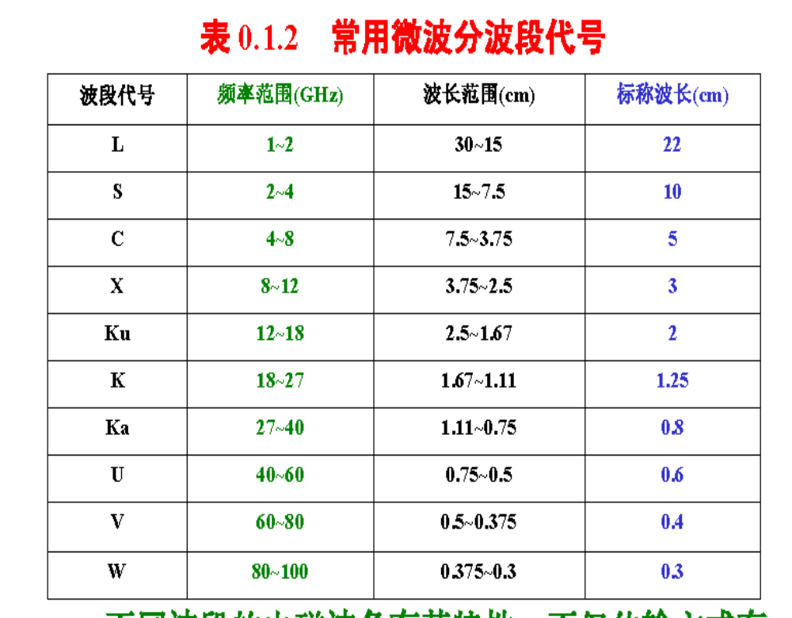
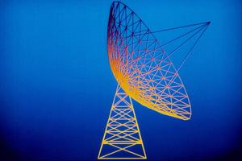
微波波段
表
P波段 （Previous 米波）
L波段( Long ，远距离)
S波段( Short )
C波段（Compromise）
X波段（X代表座标上某点）
Ku波段 K under
K波段（Kurt德语‘短’）
Ka波段 K above

Slide 12
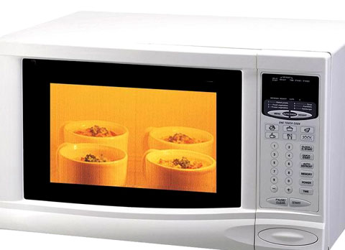
微波炉的微波处于哪个频段？
位于2.0 – 3.0 GHz
通常选用2.4 GHz
属于Ls波段

Slide 13
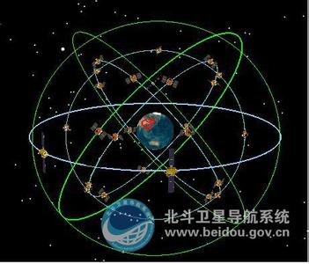
北斗卫星相关的微波处于哪个频段？
已知公布的频率为
1561 MHz
1207 MHz
属于L波段

Slide 14
微波特点
微波有以下几个不同于其他无线电波的特点
1、频率高
新颖的微波电子器件：微波频率高，振荡周期很短，在10⁻⁹～10⁻¹²秒比低频器件电子的度越时间10⁻⁸～10⁻⁹属同一数量级或者还小得多。一些在低频段的器件（普通电子管、电容、电感）已不再适用，必须考虑在原理上完全新颖的微波电子器件（微波电子管，波导），用于微波震荡的产生、放大、传输。
信息量大：在不太大的相对带宽下，其可用频带很宽。频带宽意味着信息容量大，在需要很大信息容量的场合得到了广泛的应用，现代多路通信系统，包括卫星通信系统，几乎无例外都是工作在微波波段。

Slide 15
微波特点
微波有以下几个不同于其他无线电波的特点
2、似光性
微波两重性：对于尺寸大的物体，如建筑物火箭、导弹它显示出粒子的特点—即似光性或直线性，而对于相对尺寸小的物体，又显示出—波动性。
微波的波长比一般的宏观物体（如建筑物、船舰、飞机、导弹等）的尺寸都小的多，当微波波束照射到这些物体上时，将会产生显著的反射。
波长愈短，其传播特性就愈接近于几何光学
波束的定向性和分辨能力就愈高，天线的尺寸也可以作得愈小。

Slide 16
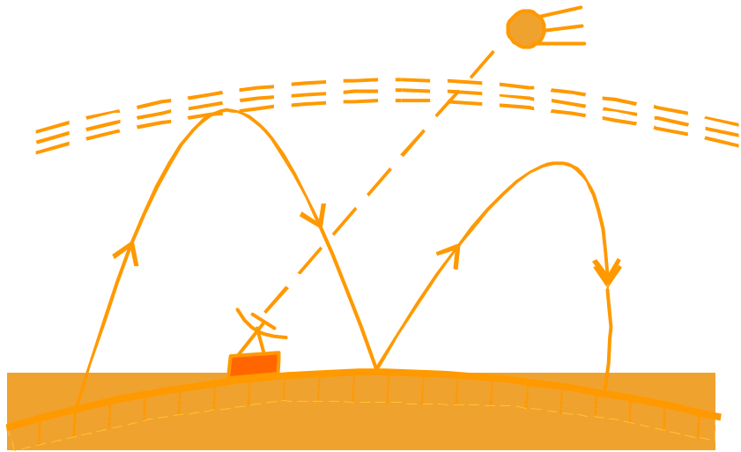
微波特点
微波有以下几个不同于其他无线电波的特点
3、能穿透电离层
微波能毫无阻碍地、低衰减地穿过电离层，因此称微波是
“宇宙窗口”，为卫星通信，宇宙通信，导航，定位以及射
电天文学的研究和发展提供了广阔的发展前景。

Slide 17
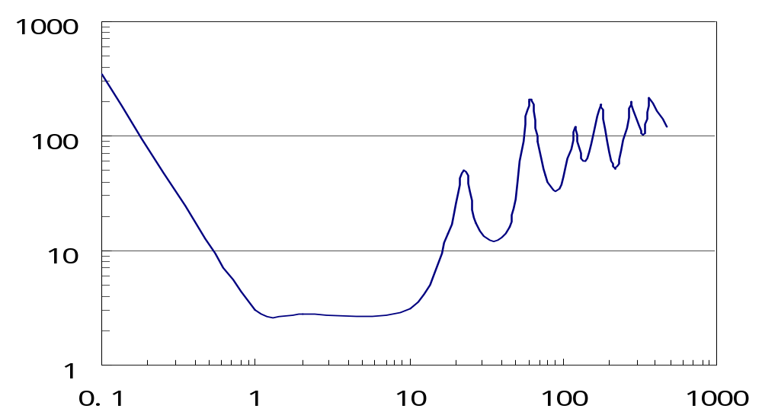
微波特点
微波有以下几个不同于其他无线电波的特点
在微波波段空间噪声低
水蒸气辐射噪声
低频段1/ f 宇宙噪声
微波段低噪声区
等效噪声温度（K）
氧原子辐射噪声
GHz

Slide 18

微波特点
微波有以下几个不同于其他无线电波的特点
4、微波的量子能量不够大 （非电离性）
不足以改变物质分子的内部结构或破坏分子间的键。
而由物理学知道，分子、原子和原子核在外加电磁
场的周期力作用下所呈现出的许多共振现象都发生
在微波范围，因此微波为探索物质的内部结构和基
本特性提供了有效的研究手段。
微波辐射，所说的“辐射”，只是指微波的能量可以发射出去，射频能量这一类非电离频段的电磁场，主要是热效应。
对于X射线之类的电离辐射来说，其频率比微波高得太多，因而能量也高，使物质发生电离，破坏分子键，让生物体产生癌变。

Slide 19
微波特点
微波有以下几个不同于其他无线电波的特点
5、微波电路研究方法有别于低频电路。
低频电路的电压、电流仅是时间的函数
与空间位置无关,在微波电路中，电压、
电流已不具有明确的物理意义，它们不
仅是时间的函数，而且还是空间的函数
低频电路的研究方法已不适用于微波电路，必须建立新的研究体系。
在微波波段不能再用“路”的概念而要用“场”的概念来描写。
6、在测量技术上微波波段有明显特点。
低频电路测量的几个基本参量是电压、电流和频率，在微波波段测量的基本参量是功率、阻抗和波长。

Slide 20
微波的应用
1、微波技术的早期发展是和雷达交织
在一起的。
2、微波通信是最有发展前途的三大传
输手段（微波、卫星、光纤） 之一。
3、微波能的工农业应用，微波加热。
4、微波在其他科学领域有着广泛的应
用，形成了许多新的科学分支。
射电天文，微波遥感气象
5、计算机中的应用（芯片制造封装）
6、微波在移动通信中的应用，包括无
线网卡、蓝牙技术、无线收费系统

Slide 21
微波的应用
1、微波技术的早期发展是和雷达交织在一起的。
分辨能力高
测量精度高
设备体积小
  目标尺寸和波长之比越大，反射越明显，探测距离越远;
  雷达天线口径与波长之比越大，发射波束越细，
  反射就越显著，测位精度越高;
  利用微波技术可以使用尺寸小、精度高的雷达。
Notes:
对敌人舰船和飞机进行探测与定位的高分辨雷达，促进了微波系统的发展，微波工程几乎技术雷达工程的同义语。雷达代表了微波频率的主要应用。

Slide 22
雷达目标特性
雷达( RADAR ) Radio Detecting and Ranging，
无线电探测与测距
  目标尺度信息：位置坐标（距离、方位、仰角、高度）
  运动参数（速度、加速度、航向、航迹）
  目标特征信息：雷达散射截面RCS、高分辨一维距离像HRRP、
  合成孔径SAR像、角闪烁、极化散射矩阵等

Slide 23
对空搜索雷达
波段 | VHF | P | L | S | C | X | Ku
频率 | 30-300M | 0.3-1 G | 1-2 G | 2-4 G | 4-8 G | 8-12 G | 12-18 G
型号数 (137) | 12 | 11 | 48 | 53 | 11 | 2 | 0
百分率 | 8.8 | 8 | 35 | 38.7 | 8 | 0.7 | 0
Notes:
对空情报雷达是搜索、监视与识别空中目标并确定其坐标和运动参数的雷达。

Slide 24

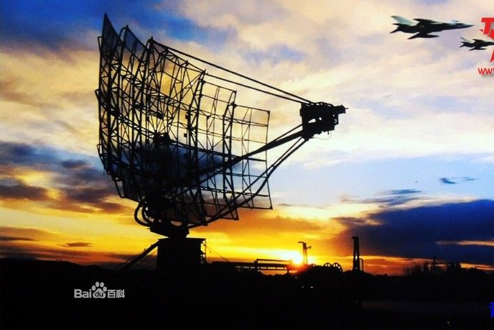

Slide 25
地空导弹雷达
波段 | P | L | S | C | X | Ku | K
频率 | 0.3-1 G | 1-2 G | 2-4 G | 4-8 G | 8-12 G | 12-18 G | 18-27 G
型号数 (82) | 0 | 7 | 14 | 9 | 31 | 13 | 8
百分率 | 0 | 8.5 | 17 | 11 | 37.8 | 15.9 | 9.8

Slide 26
机载预警雷达
波段 | VHF | P | L | S | C | X | Ku
频率 | 30-300M | 0.3-1 G | 1-2 G | 2-4 G | 4-8 G | 8-12 G | 12-18 G
型号数 (14) | 0 | 1 | 1 | 7 | 0 | 3 | 2
百分率 | 0 | 7.1 | 7.1 | 50 | 0 | 21.4 | 14.3

Slide 27
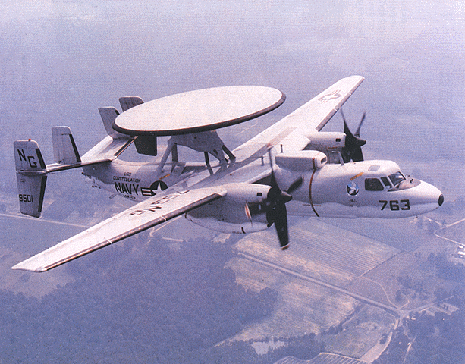
预警机，空中指挥预警飞机(Air Early Warning，AEW）
E-2“鹰眼”

Slide 28
机载火控雷达
波段 | VHF | P | L | S | C | X | Ku
频率 | 30-300M | 0.3-1 G | 1-2 G | 2-4 G | 4-8 G | 8-12 G | 12-18 G
型号数 (63) | 0 | 1 | 1 | 0 | 0 | 47 | 14
百分率 | 0 | 1.6 | 1.6 | 0 | 0 | 74.6 | 22.2

Slide 29
舰载雷达
波段 | VHF | P | L | S | C | X | Ku | K
频率 | 30-300M | 0.3-1 G | 1-2 G | 2-4 G | 4-8 G | 8-12 G | 12-18 G | 18-27 G
型号数 (285) | 12 | 12 | 57 | 74 | 20 | 83 | 29 | 8
百分率 | 4.1 | 4.1 | 19.3 | 25.1 | 6.8 | 28.1 | 9.8 | 2.7

Slide 30
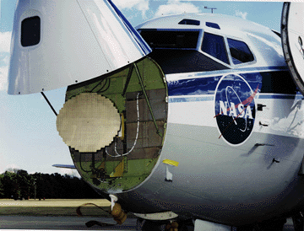
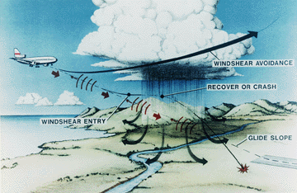
微波雷达
微波应用实例
The microwave radar sensor is in the nose of the 737.

Slide 31
二战前夕，8个国家拥有雷达探测技术或这方面的技术储备：
U.S., Great British, Germany, the USSR, Japan, the Netherlands, France, and Italy
我国第一部微波雷达：
型号402，S波段海岸低空中程警戒雷达， 1956年建成。

Slide 32
微波的应用
2、微波通信是最有发展前途的三大传输手段（微波、卫星、光纤） 之一。
微波中继通信
对流层散射通信
卫星通信
毫米波保密通信

Slide 33

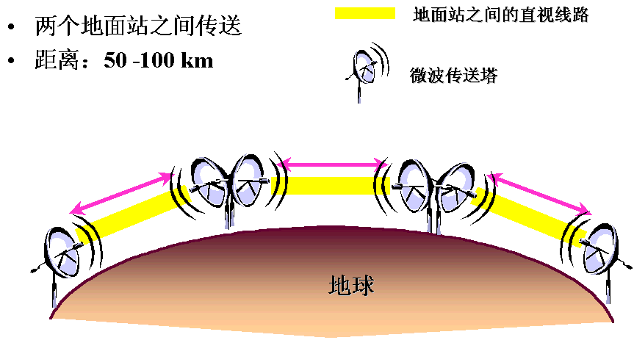
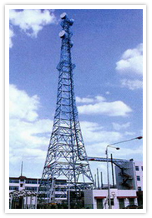
微波应用实例
分米波
中国移动
GSM900 上行/下行：890-909/935-954 MHz
EGSM900 上行/下行：885-890/930-935 MHz
GSM1800M 上行/下行：1710-1725/1805-1820 MHz
3G TDD 1880-1900 和2010-2025 MHz
中国联通
GSM900 上行/下行：909-915/954-960 MHz
GSM1800 上行/下行：1745-1755/1840－1850 MHz
中国电信
CDMA800 上行/下行：825-840/870－885 MHz
3G FDD 上行/下行：1920-1935/2110-2125 MHz

Slide 34
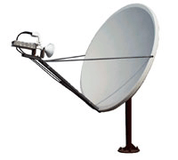
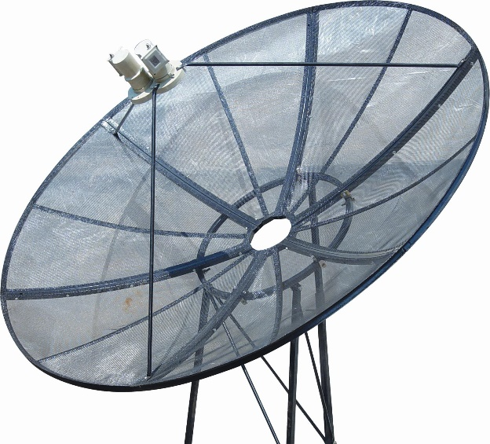
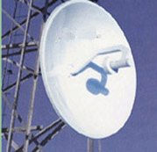
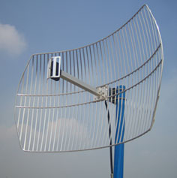
微波天线
KU波段卫星天线
C波段卫星天线
铝合金扳状抛物面天线
不锈钢切割栅抛物面天线

Slide 35
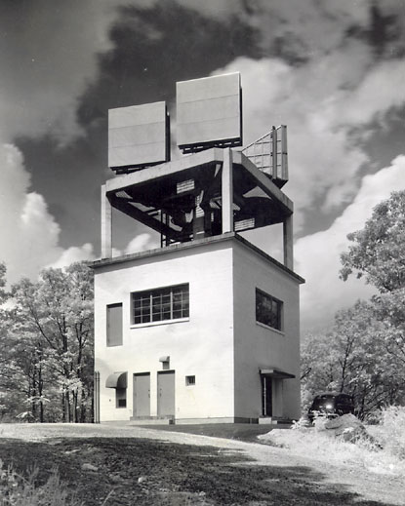
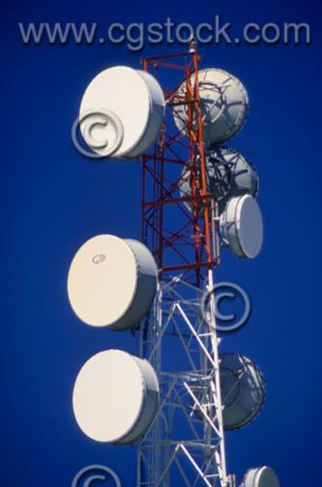
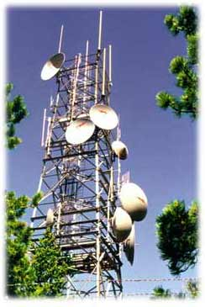
微波中继站及天线
微波应用实例

Slide 36
微波的应用
3、微波能的工农业应用。
加热、理疗
无损测量
新型能源

Slide 37
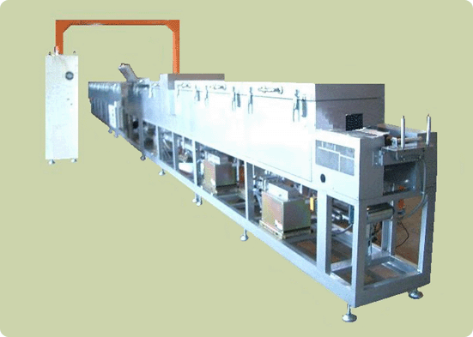
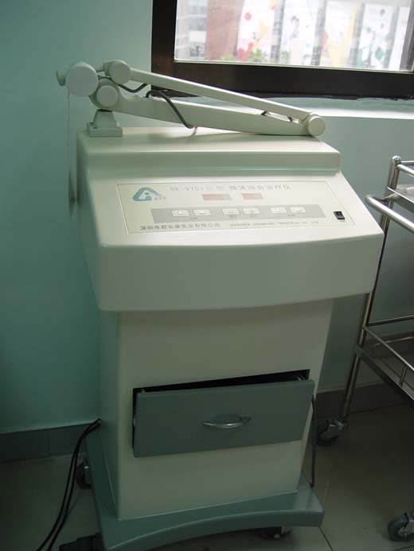
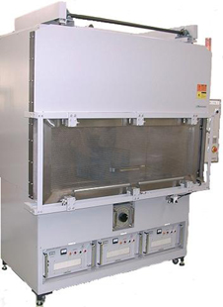
微波加热
微波应用实例
传送带输送式12KW微波硫化设备（橡胶生产）
SK-9701微波综合治疗仪
微波加热设备

Slide 38

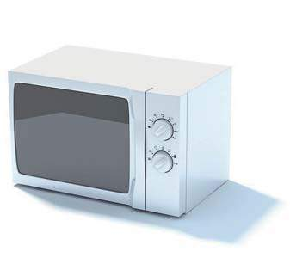
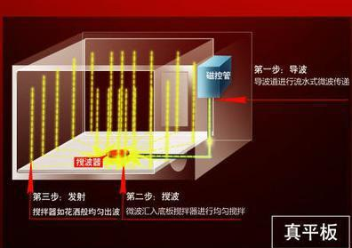
微波应用实例
分米波
频率：2450MHz
波长：122 mm
微波的反射性
微波的吸收性
微波的穿透性

Slide 39
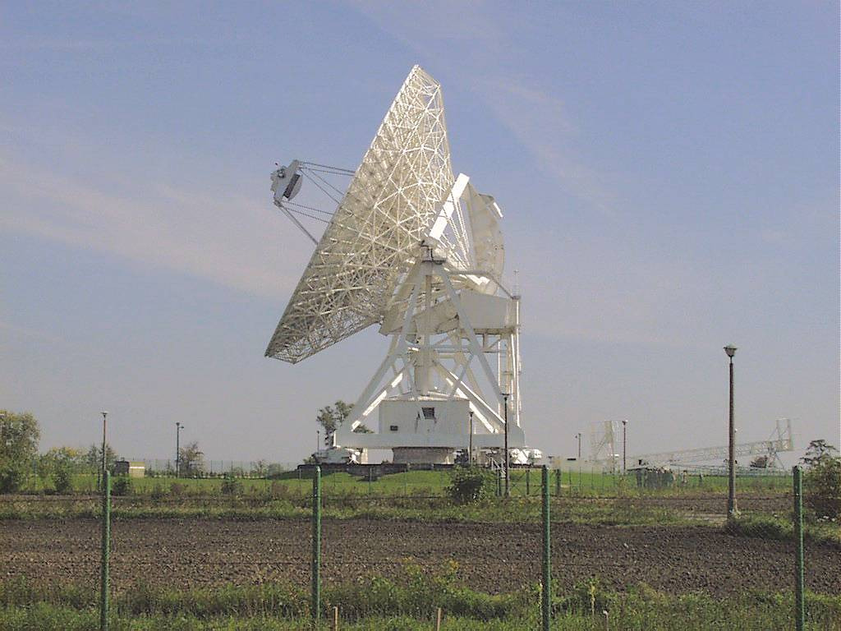
微波宇宙探测天线
微波应用实例
Torun Centre for Astronomy

Slide 40
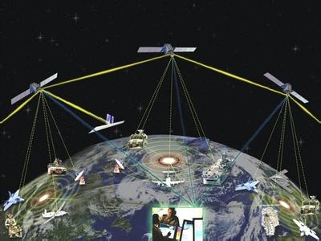
卫星通信与导航定位

Slide 41


微波应用实例
我国北斗卫星导航系统是继美全球定位系统（GPS）和俄GLONASS之后第三个成熟的卫星导航系统。

Slide 42
常用无线通讯系统频段图
3MHZ
AM 广播
30MHZ
电话、电报
100MHZ
FM 广播
TV VHF
300MHZ
TV UHF
CT2 CT3 IS－54 IS－95 JDC CDPD GSM900
900MHZ
1800MHZ
GSM 1800 DECT PHP PACS GPS CDA IMT－2000
2.4GHZ
无线接入技术 WLAN
5.8GHZ
ISM（HyperLAN）

Slide 43
电路理论与电磁理论
问题 | 运算规则 | 系统量
直流 电路 | 代数方程 | 常量 电压V、电流I | 基尔霍夫定律
交流 电路 | 常微分方程 | 标量,时间函数 V(t)I(t)
电磁场问题 | 矢量微积分 偏微分方程 | 矢量,时间与空间函数 电场E(r,t) 磁场H(r,t) | 麦克斯韦方程+边界条件

Slide 44
微波的研究方法
麦克斯韦方程组
求波动方程的特解
得到场的时空变化规律
场的方法
研究方法
路的方法
类比低频电路，采用等效电压、等效阻抗等概念。在一定的条件下，等效为i电路，用“路”的理论求解.

Slide 45
课 后 作 业
Please answer the questions below in both Chinese and English.
Q1. 用3-5句话简单描述什么是微波？
Briefly describe what is Microwave with 3-5 sentences?
Q2. 微波的主要特点有哪些？
What are the major features of microwave?
Q3. 给出一个你最熟悉或者你认为重要的微波技术应用的实例 （no less than 200 words in English）。
Present one or two realistic example of the application of microwave technology that you are most familiar with or you think important.

